Slide 1
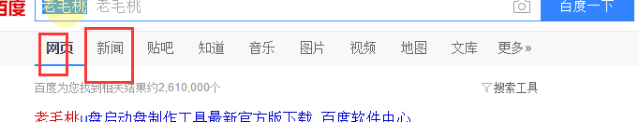
复习7-6

Slide 2
a标签
a标签是可以跳转我们想要的页面

Slide 3
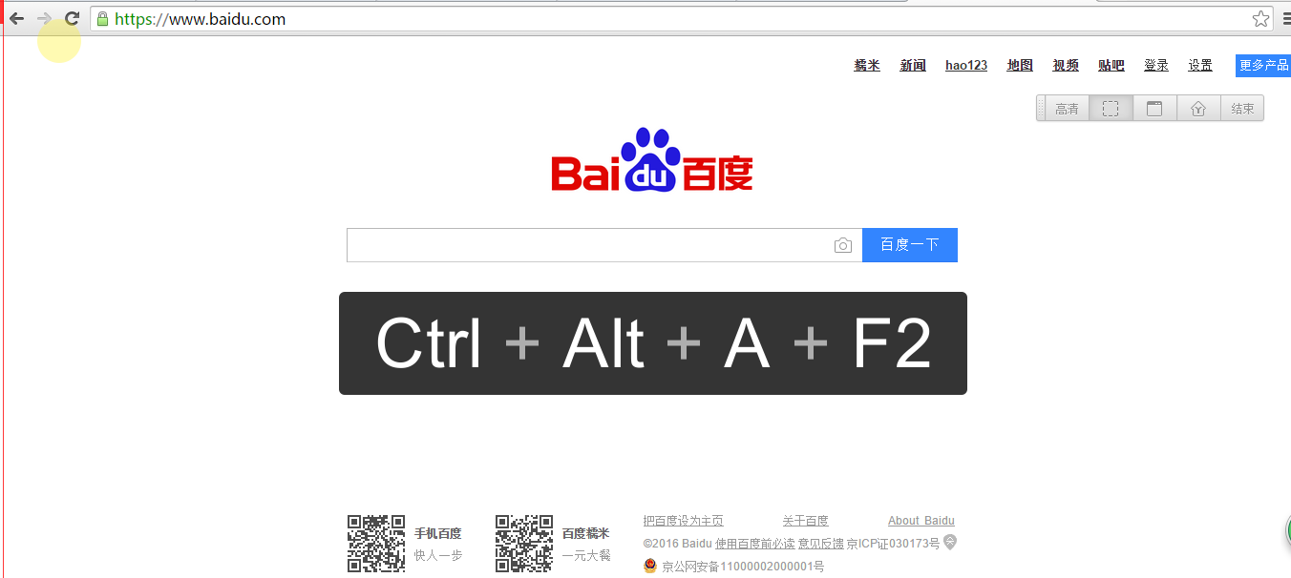
直接就跳转到百度来了

Slide 4
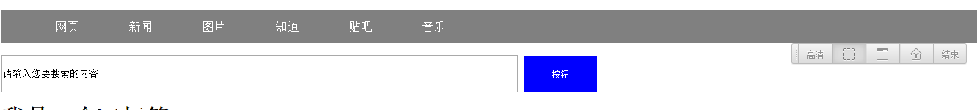
7-13

Slide 5
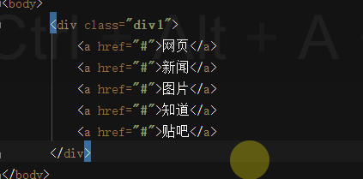
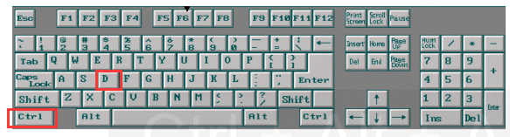
怎么复制重复的ctrl+d

Slide 6
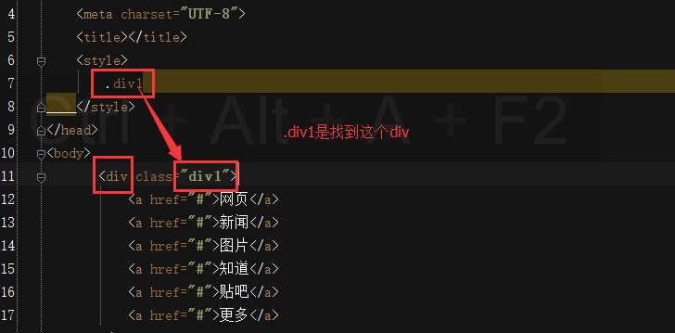
通过.div1找到div定义div的样式
.div
1{ }

Slide 7
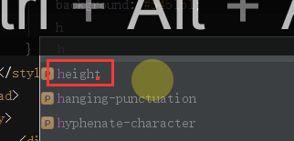
不好看定义高度

Slide 8
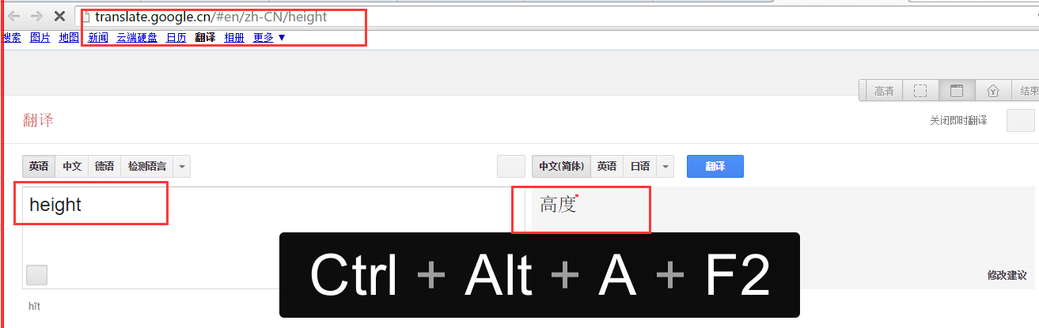

Slide 9
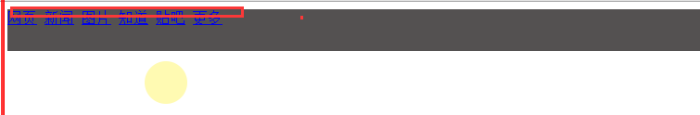
挨着边边不好看怎么办 设置行高与高度一样

Slide 10
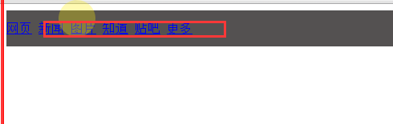
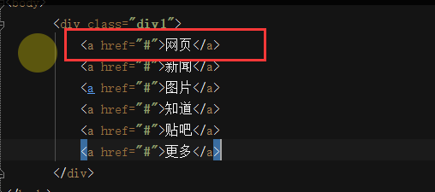
字不是白色的怎么办

Slide 11
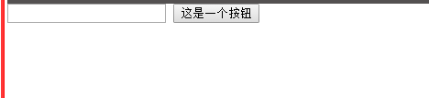
怎么样好看

Slide 12
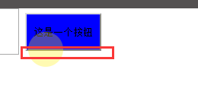
去掉边框border：none； none是没有的意思

Slide 13
